Slide 1
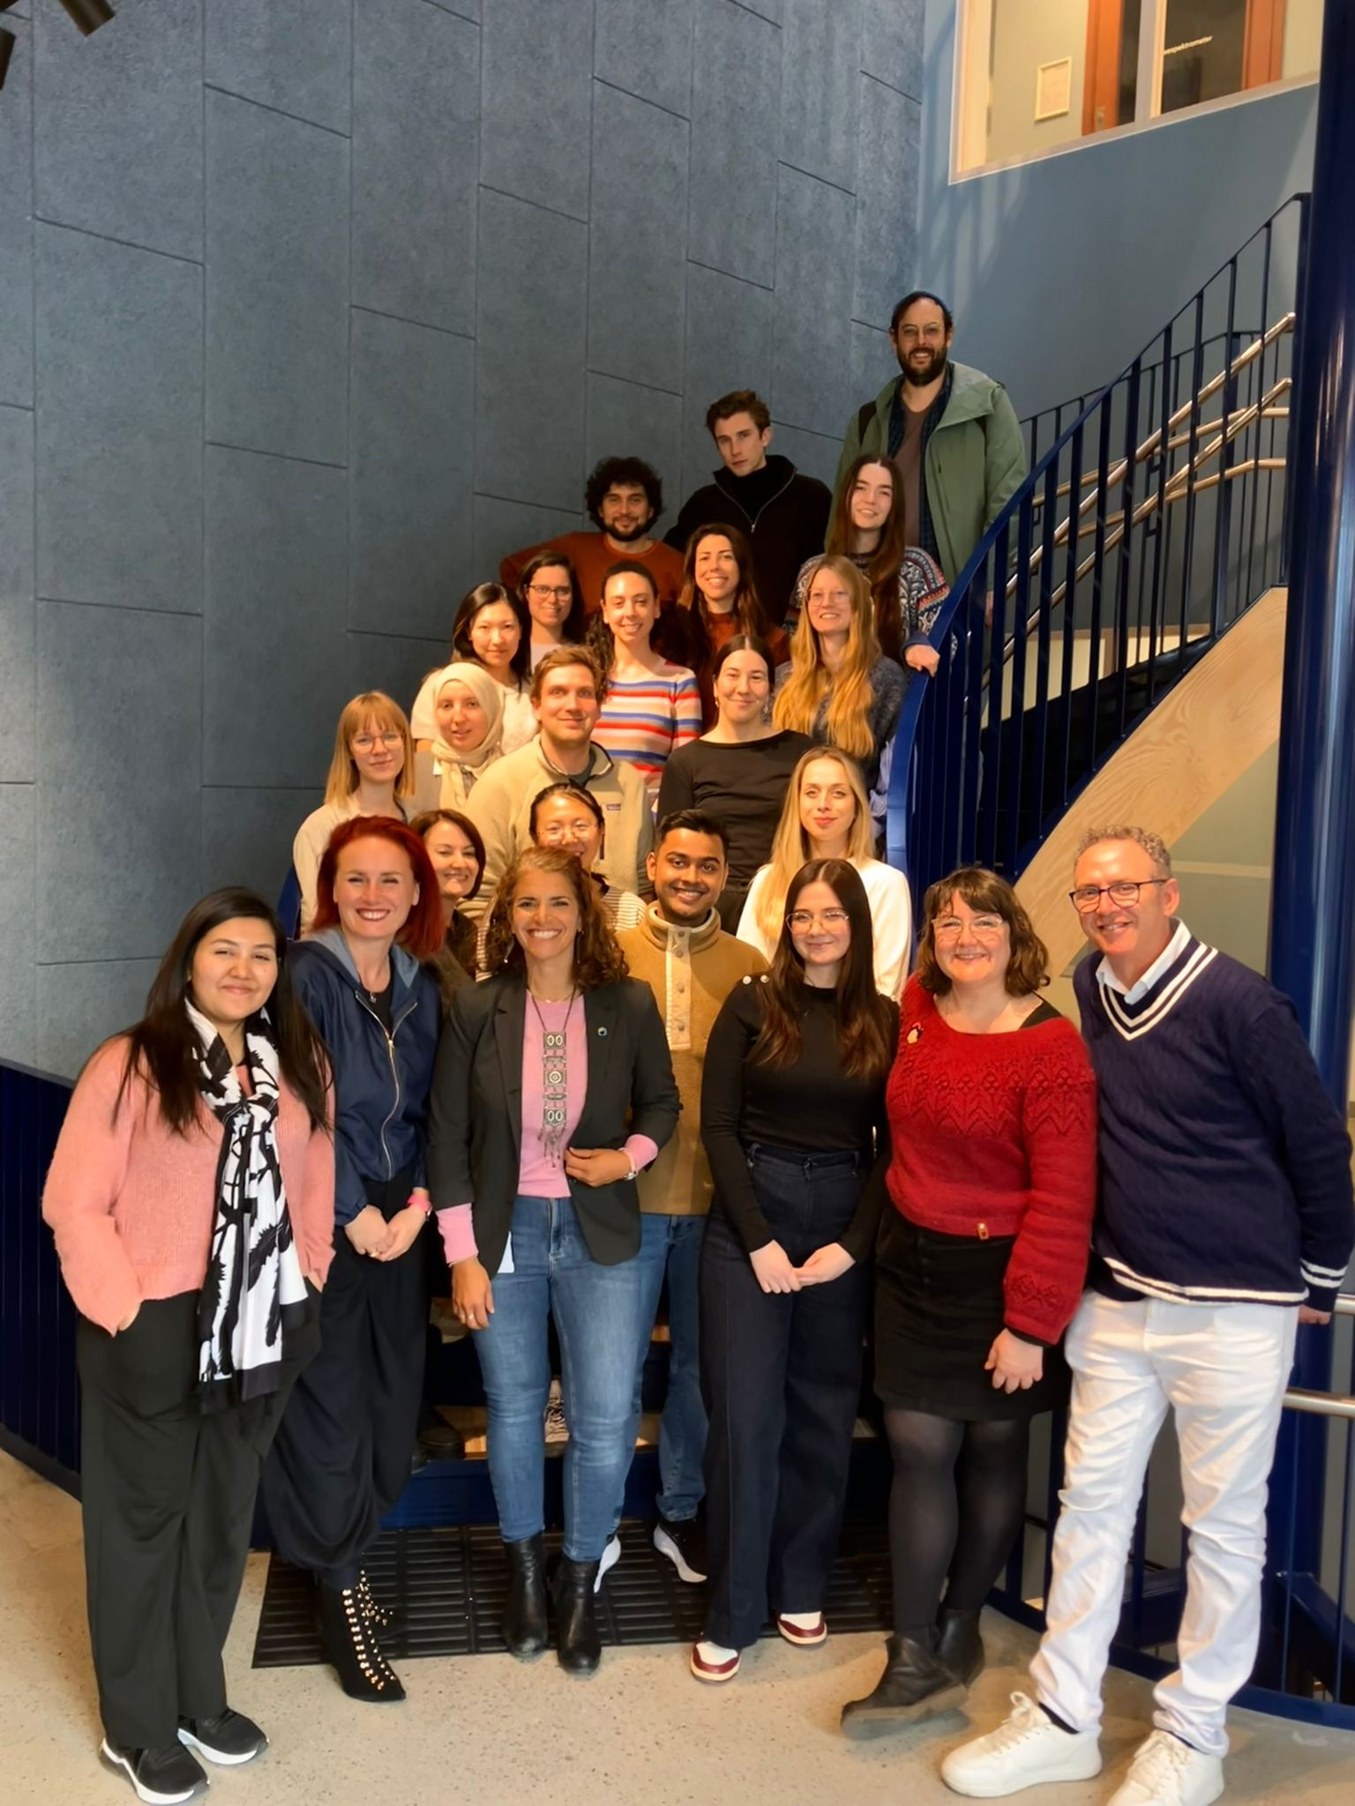
Erasmus+ BIP
Teaching and Learning in Higher Education for PhD Students: A European Perspective
13. 4. – 17. 4. 2026.
Nord University, Bodø, Norveška
Ema Botica

Slide 2
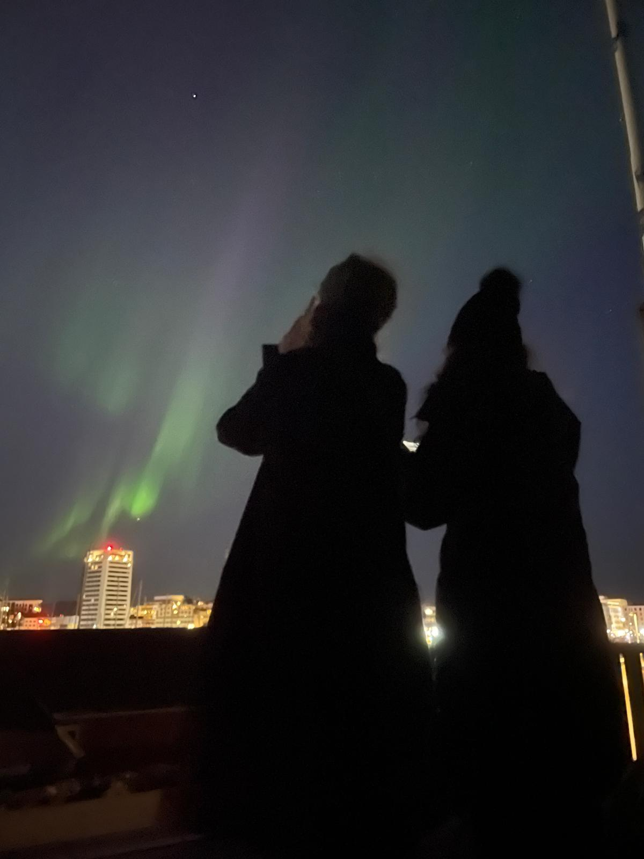
O programu
Sudjelovale zemlje:
Hrvatska
Poljska
Španjolska
Francuska
Njemačka
Malta
Norveška
Erasmus+ Blended Intensive Programme (BIP)
Sudionici: doktorandi i mladi istraživači iz SEA-EU sveučilišta
Međunarodna suradnja i razmjena iskustava
Fokus na suvremene metode poučavanja u visokom obrazovanju

Slide 3
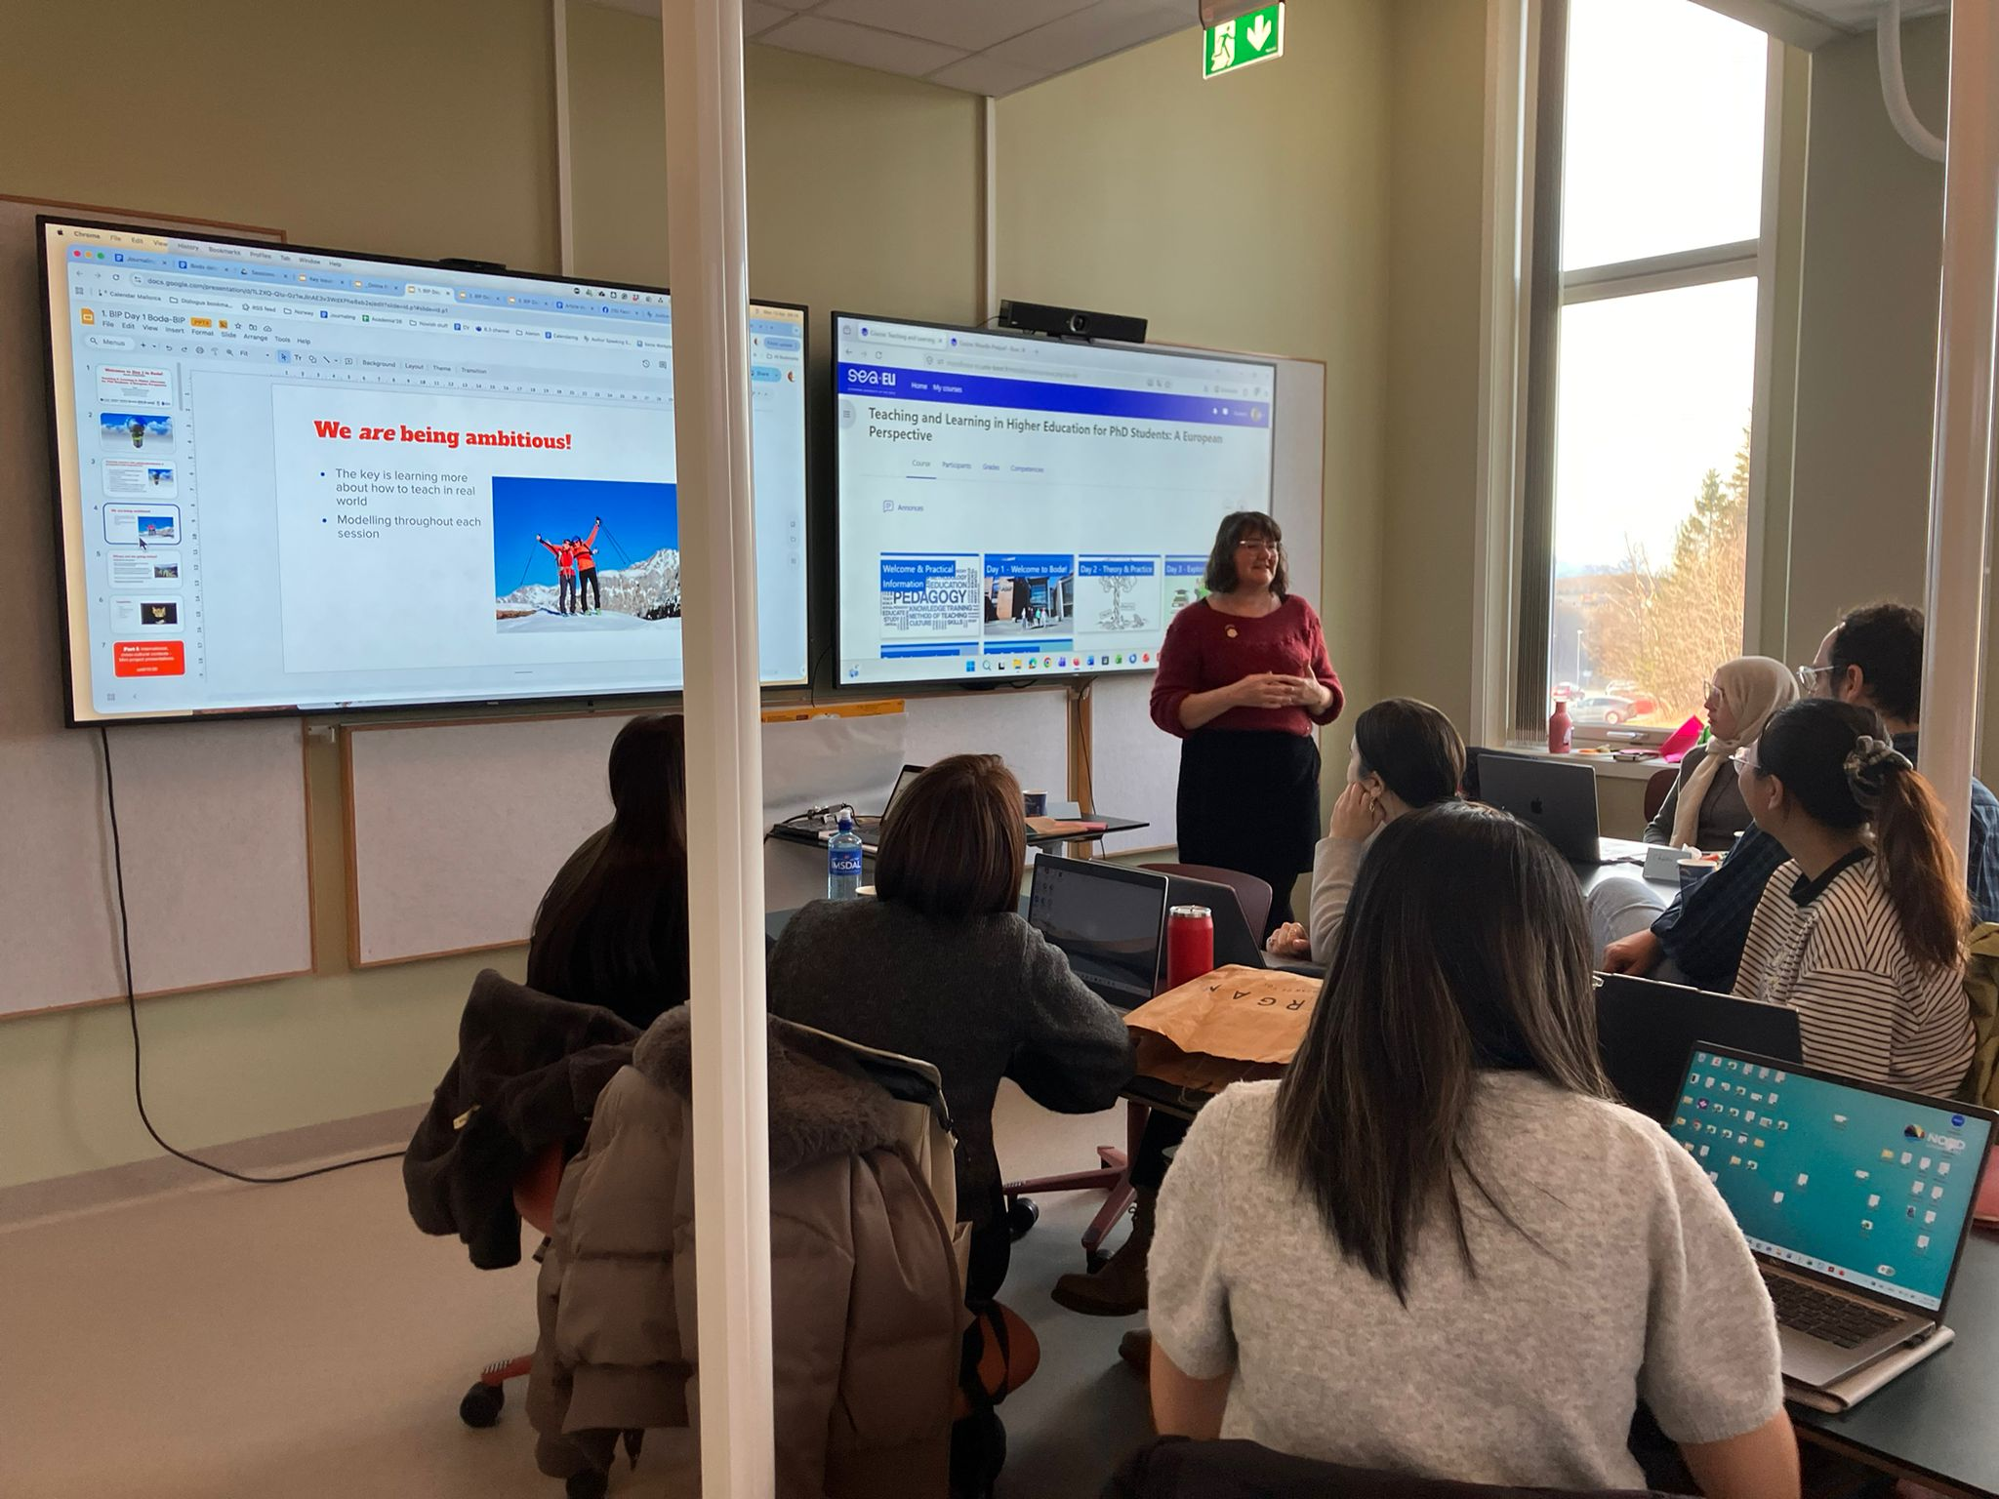
Ciljevi mobilnosti
Razvoj nastavničkih kompetencija
Upoznavanje inovativnih metoda poučavanja
Razvoj kritičkog mišljenja
Međunarodna suradnja i umrežavanje
Razmjena primjera dobre prakse

Slide 4
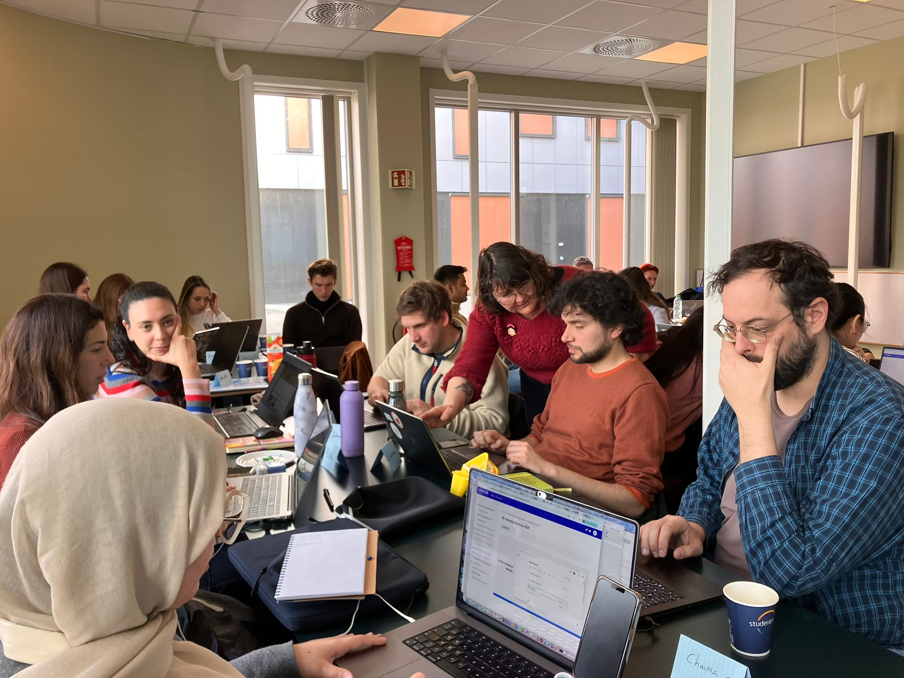
SadržajI programa
Poučavanje i učenje u visokom obrazovanju
Kritička samorefleksija
Zajednička praksa
Aktivno učenje
Angažirano učenje
Cjeloživotno učenje
Mikrokvalifikacije
Reflektivno vođenje dnevnika učenja

Slide 5
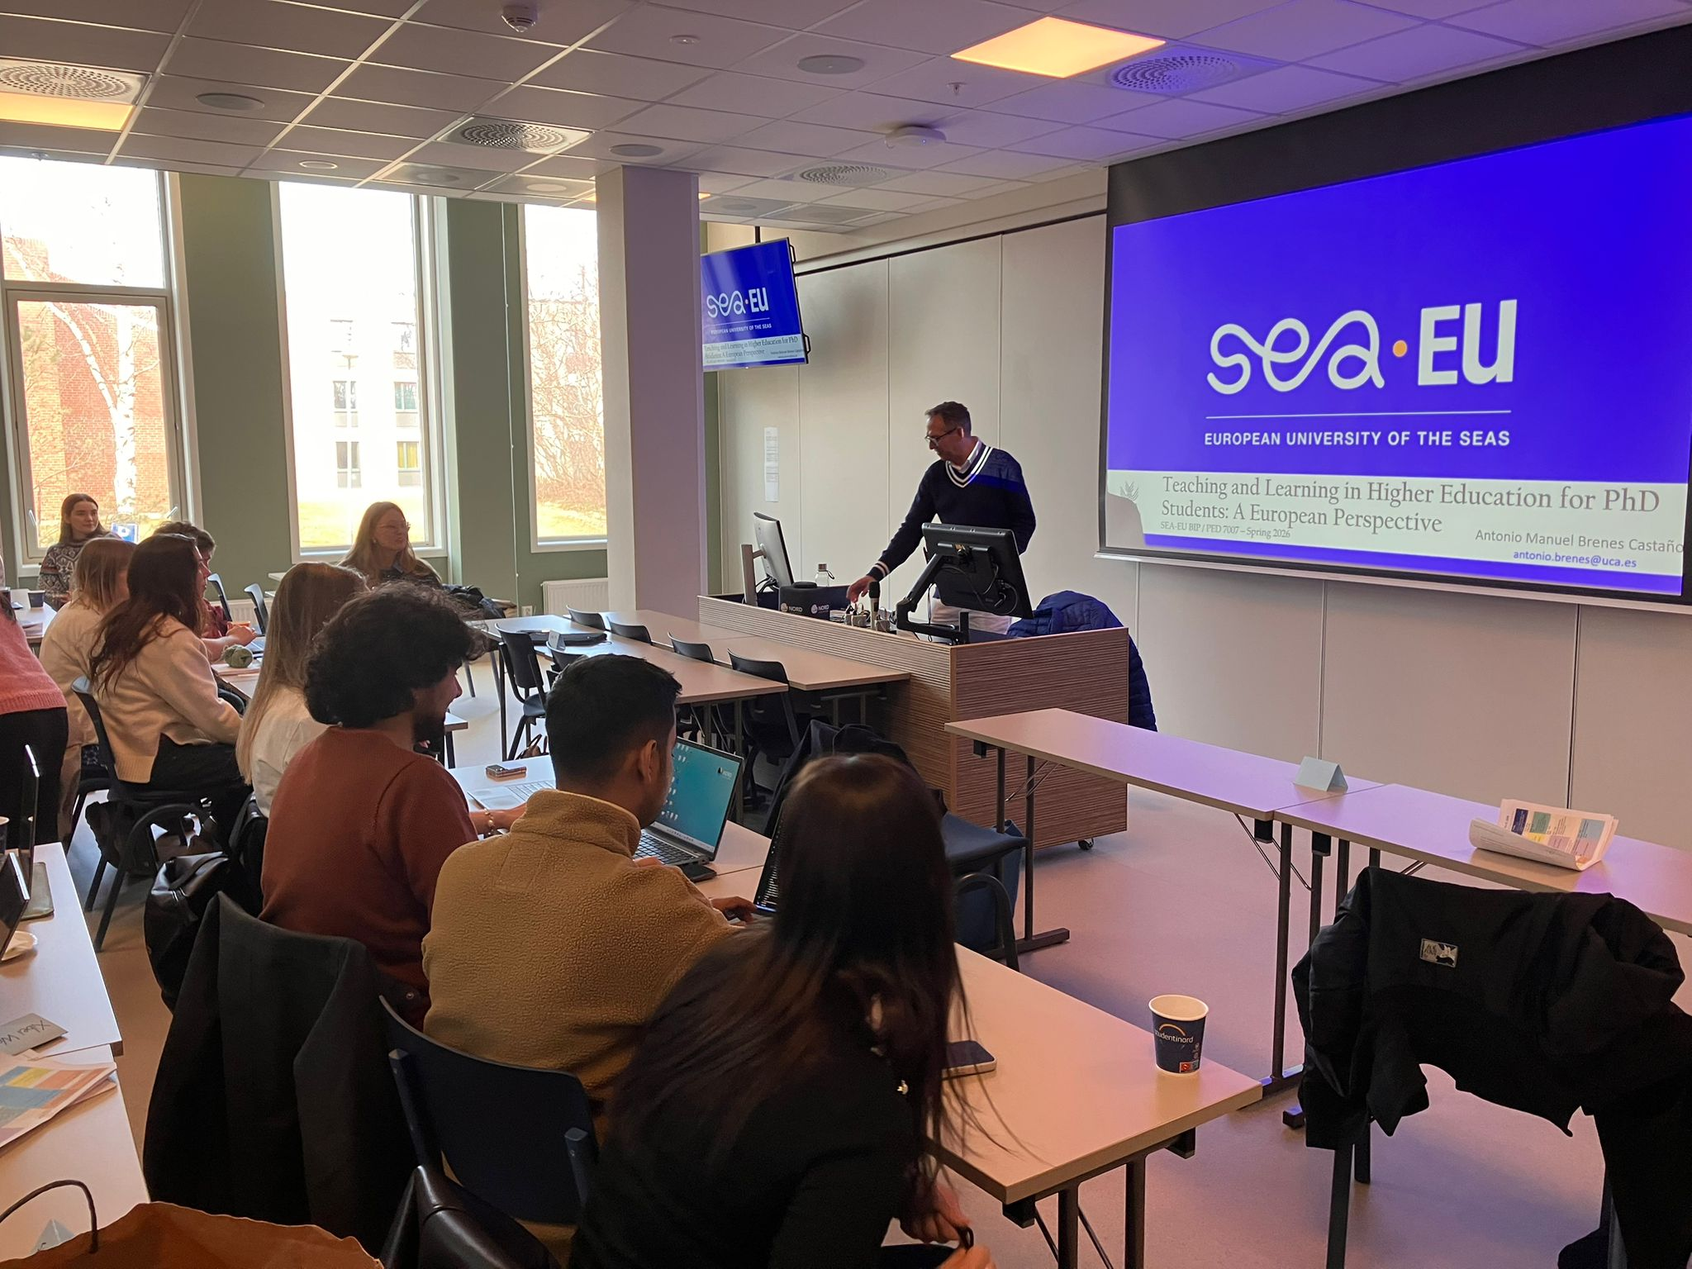
Andragogija i cjeloživotno učenje
Ključne teme:
Obrazovanje odraslih
Andragogija
Heutagogija
Autonomija studenata
Aktivno učenje
Cjeloživotno obrazovanje
Ključno pitanje:
„Kako potaknuti studente da postanu aktivni sudionici vlastitog učenja?“

Slide 6
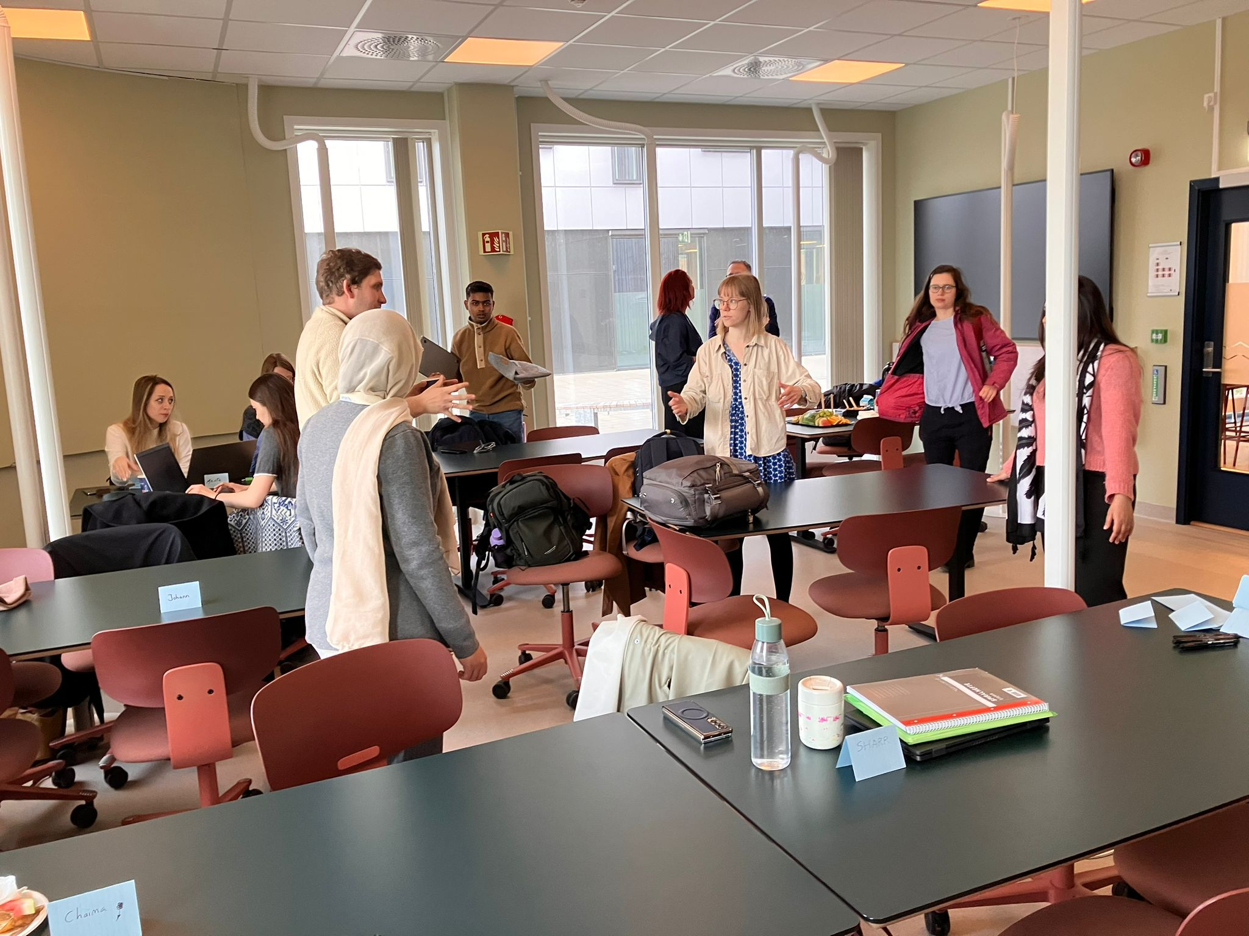
Umjetna inteligencija u obrazovanju
Raspravljali smo o:
ulozi umjetne inteligencije u nastavi
izazovima i mogućnostima primjene AI alata
etičkim pitanjima
budućnosti nastavničke profesije

Slide 7
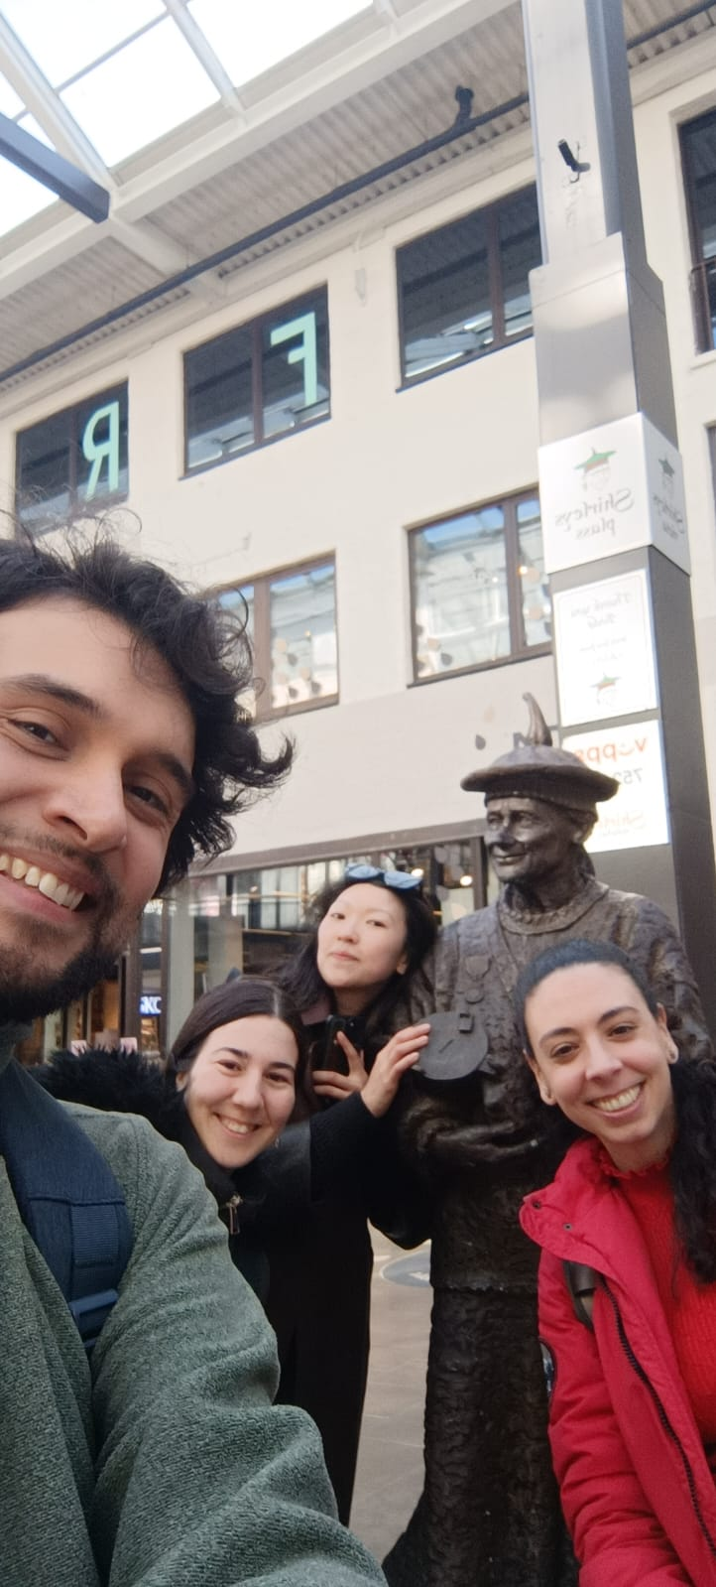
Gamifikacija i iskustveno učenje
Aktivnosti:
edukativne igre
timski izazovi
city-wide game u Bodøu
Naučene lekcije:
suradnja je važnija od natjecanja
iskustveno učenje povećava angažman studenata
učenje se može odvijati i izvan učionice

Slide 8
Teaching Showcase
Završna aktivnost:
razvoj nastavnog projekta u međunarodnim timovima
prezentacija inovativnih nastavnih rješenja
primjena stečenih znanja tijekom cijelog programa
Rezultat:
Kreativna i različita rješenja nastala iz različitih kulturnih i akademskih perspektiva.

Slide 9
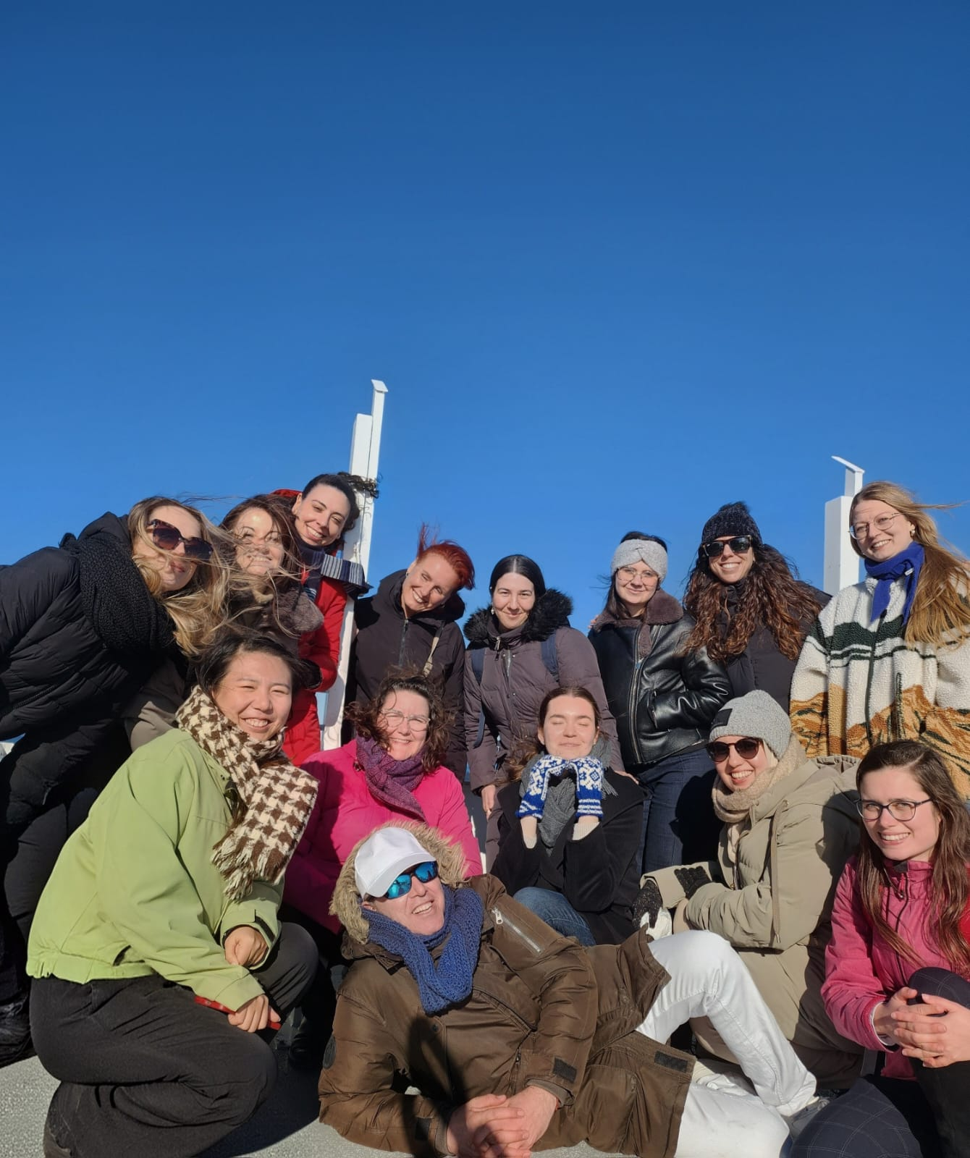
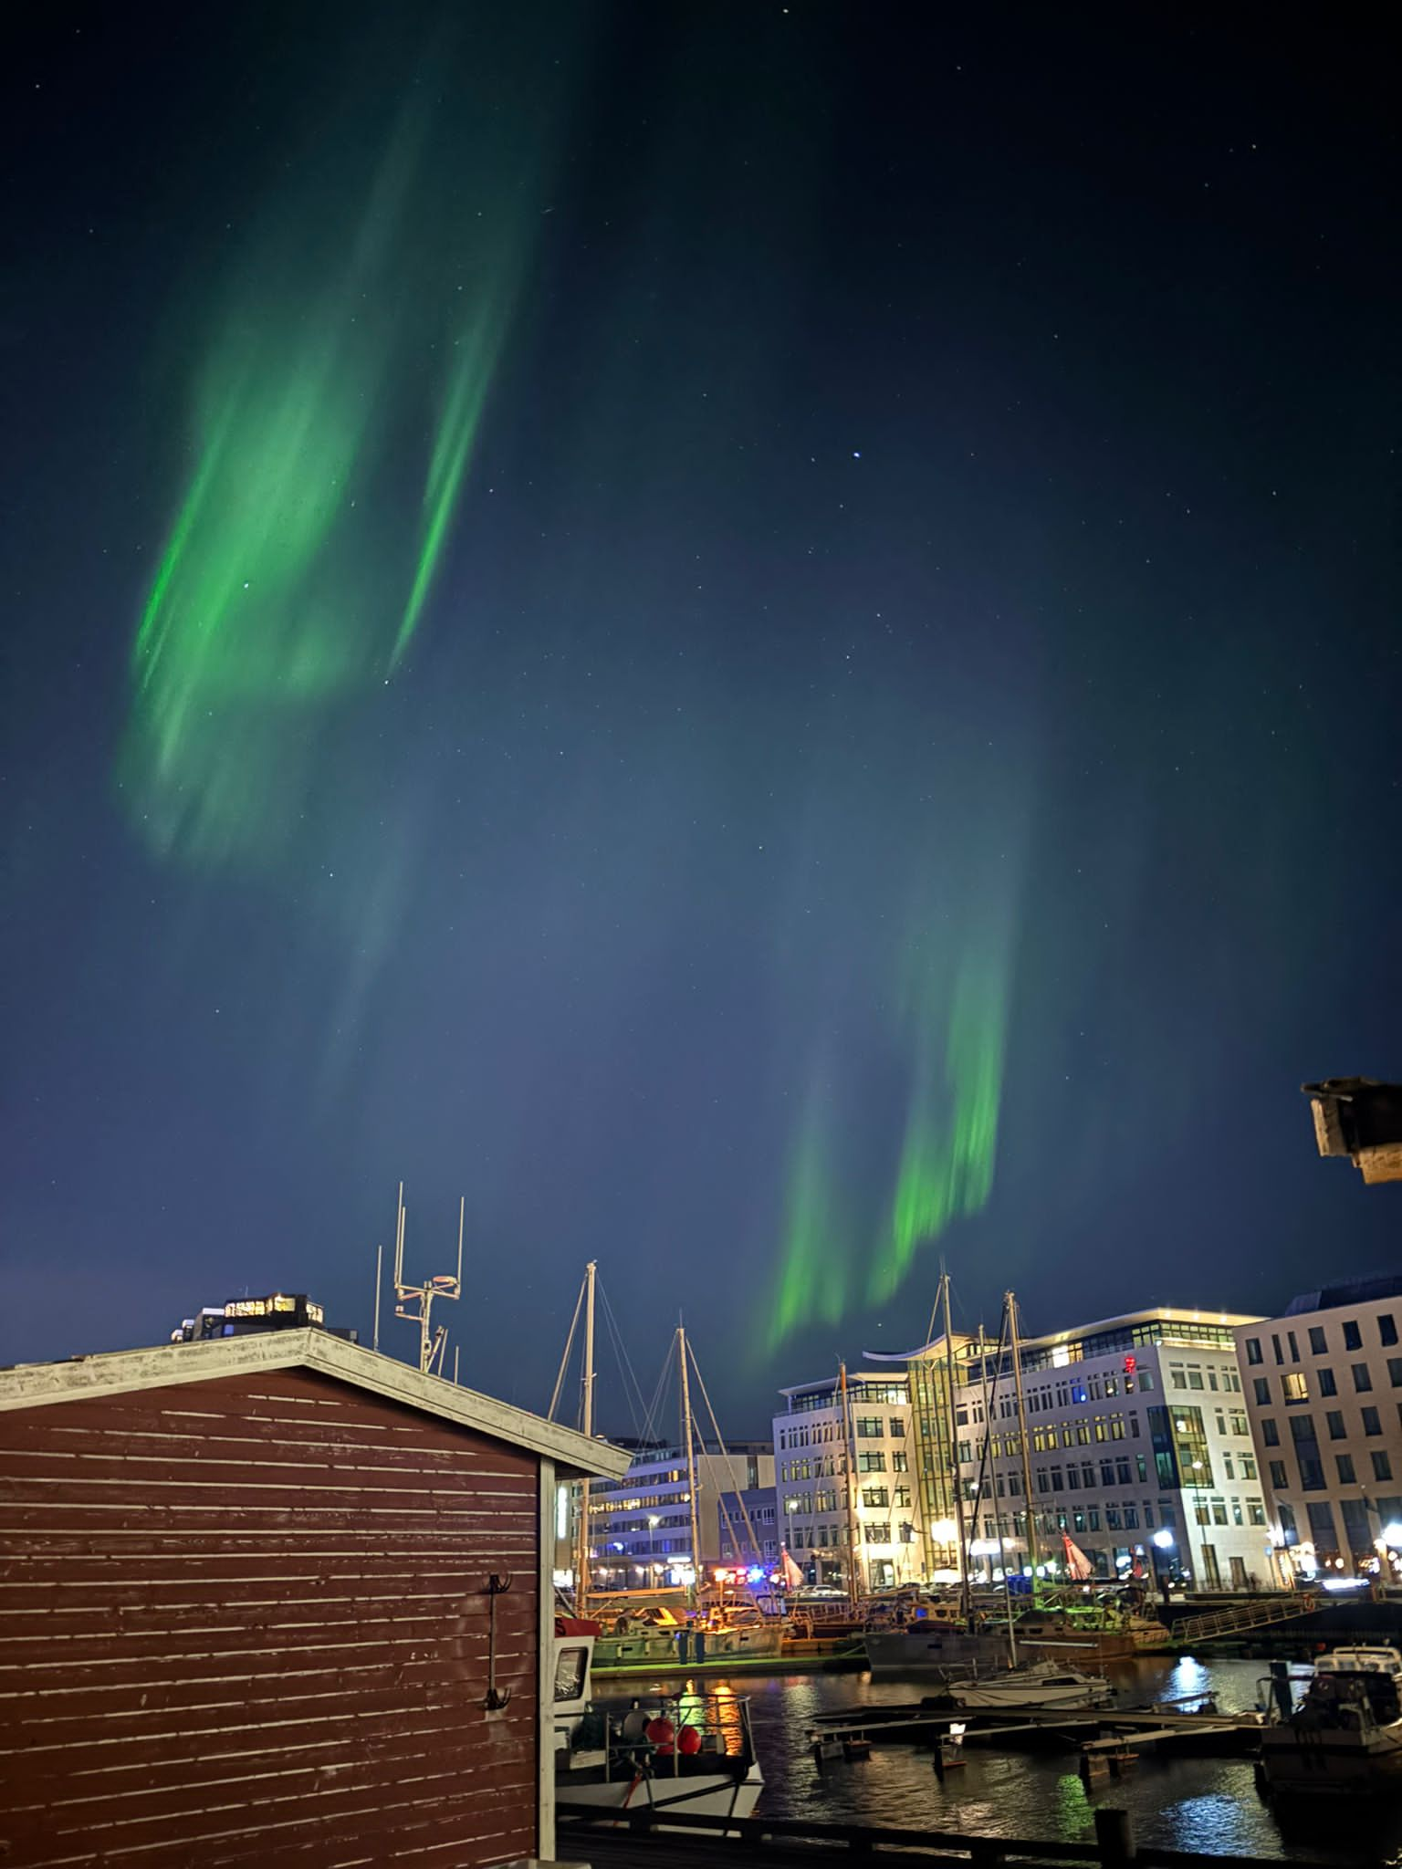
Bodø i norveško iskustvo
Posebni doživljaji:
Saltstraumen
plovidba među otocima
promatranje orki
aurora borealis
Mobilnost nije bila samo akademsko iskustvo nego i prilika za upoznavanje norveške kulture i prirode.

Slide 10
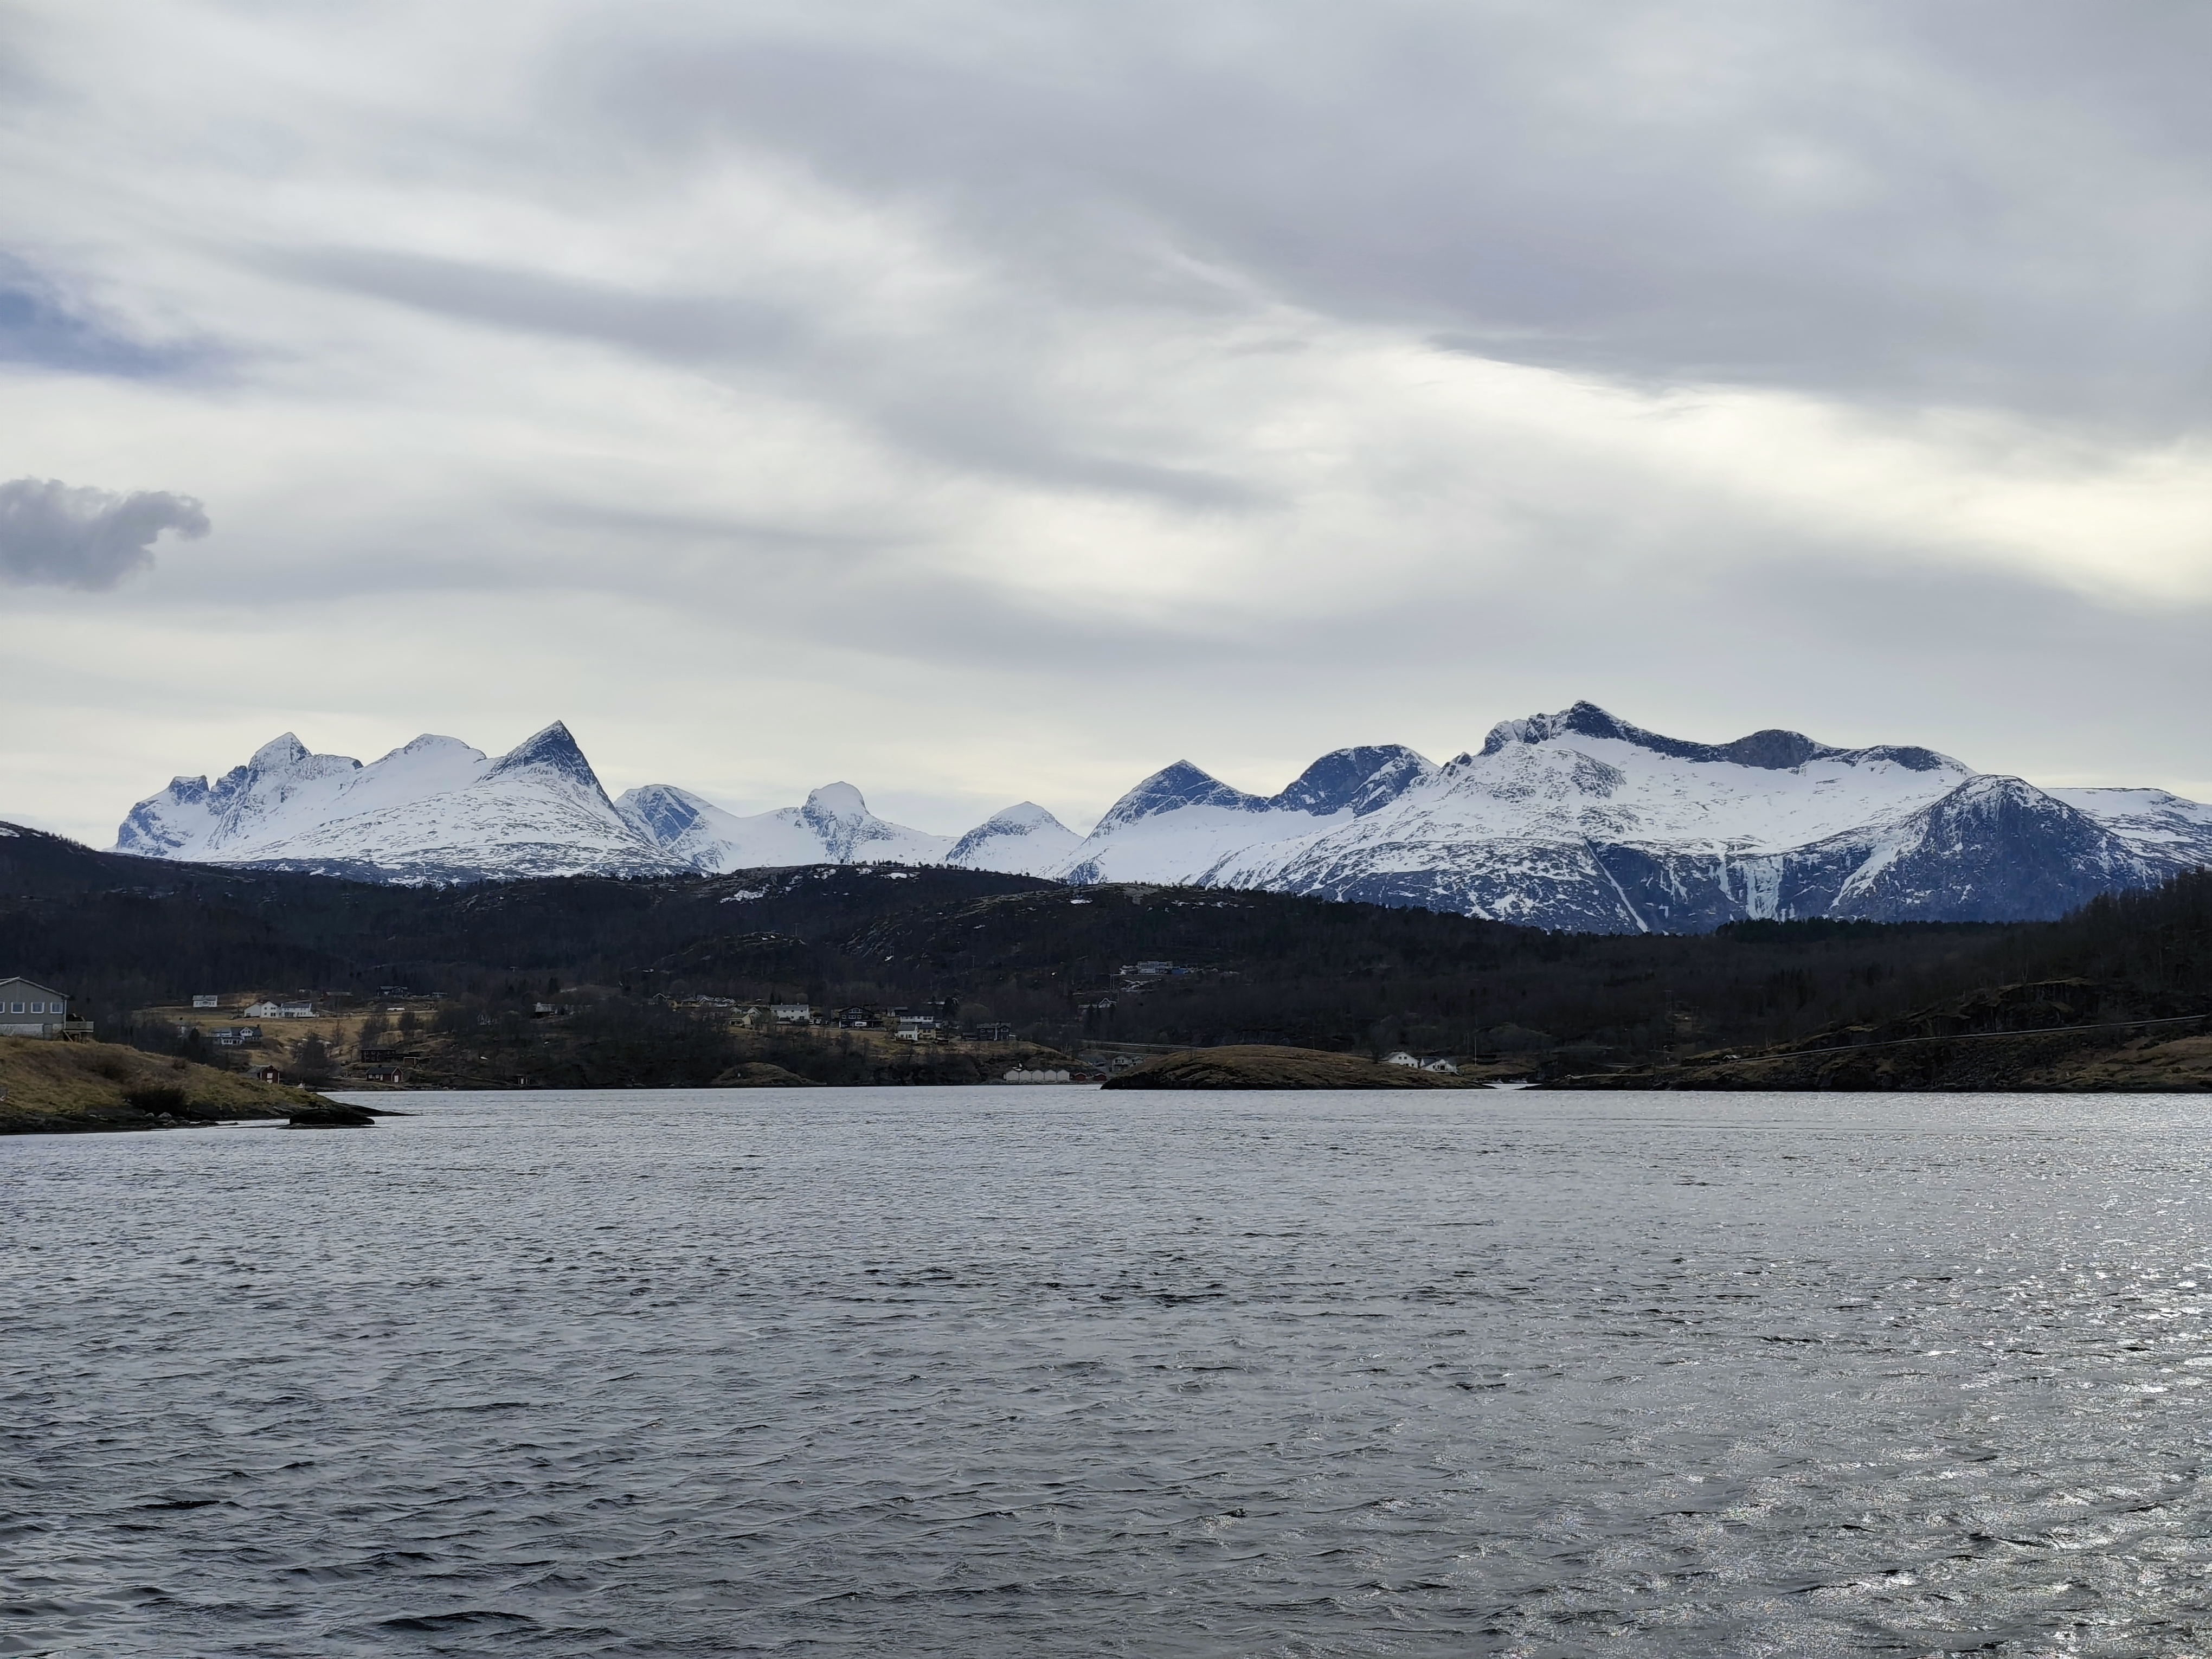

Slide 11
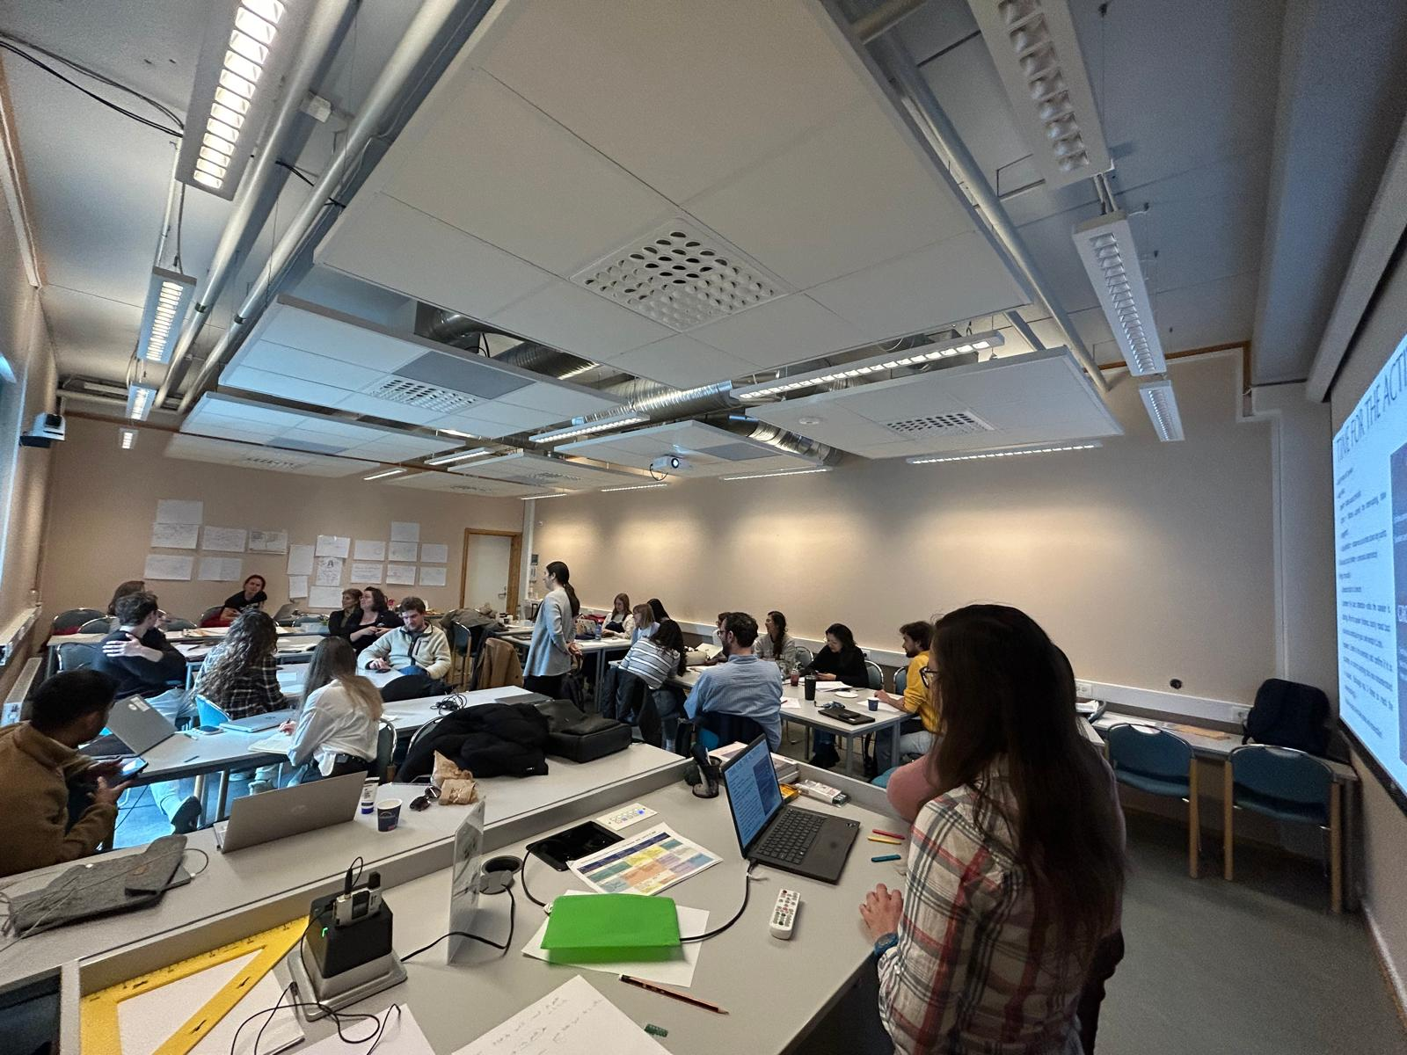
Što nosim sa sobom?
Stečene kompetencije:
✓ inovativne metode poučavanja
✓ međunarodna suradnja
✓ komunikacijske vještine
✓ interkulturalne kompetencije
✓ kritičko promišljanje o ulozi nastavnika
✓ nova profesionalna poznanstva i prijateljstva

Slide 12
ZAKLJUČAK
Erasmus+ BIP mobilnost omogućila mi je:
profesionalni razvoj
stjecanje novih nastavničkih kompetencija
međunarodno umrežavanje
razmjenu iskustava i dobre prakse

